Slide 2
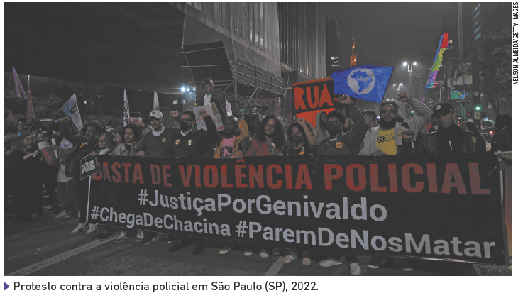
Brasil no século XXI
Redemocratização e governo Collor
O Plano Real e o governo FHC
Governos Lula e Dilma
Manifestações contra o governo
Governos Temer e Bolsonaro
A pandemia no Brasil
Brasil contemporâneo

Slide 3
Redemocratização e governo Collor
As primeiras eleições livres e diretas ocorreram em 1989, com a vitória de Fernando Collor de Melo.
Apesar das promessas de campanha, a inflação não foi controlada.
Collor implantou políticas neoliberais no país.
Quando Collor assumiu a presidência, a inflação estava em torno de 84%.
Denúncias de corrupção levaram o presidente ao impeachment. Em seu lugar, assumiu o vice-presidente Itamar Franco.

Slide 4
O Plano Real e o governo FHC
Como principal medida de seu governo, Itamar Franco implementou o Plano Real.
Plano Real
Coordenado por Fernando Henrique Cardoso, então ministro da Fazenda.
Visava estabilizar a economia, adotando aumento de impostos e redução dos gastos públicos.
Lançamento de uma nova moeda, o Real.
Fernando Henrique Cardoso sucedeu Itamar Franco e foi presidente em dois mandatos, entre 1995 e 2002.
Governo FHC
Manteve a inflação sob controle.
Política bem-sucedida na área da saúde.
Privatização de empresas estatais.
Abertura ao capital estrangeiro.

Slide 5
Governos Lula e Dilma
Governos Lula (2003-2010)
O país obteve crescimento no comércio externo e uma balança comercial favorável. O desemprego caiu a cerca de 6% no final de 2011.
Foi implantado o Bolsa Família.
Aumento real do salário mínimo.
Criou programas como Luz para todos, o Brasil alfabetizado, ProUni, entre outros.
Governo Dilma Rousseff (2011-2016)
Ampliou programas econômicos e sociais e incentivou obras públicas.
Implantou programas de auxílio à pesquisa, como o Ciência sem Fronteiras.
Início de protestos contra o governo que levaram ao seu impeachment.

Slide 6
Manifestações contra o governo
As manifestações mais expressivas ocorreram em junho de 2013 e ficaram conhecidas como Jornadas de Junho.
Após a segunda vitória de Dilma, em 2014, setores da população contrários à presidenta intensificaram os protestos.
Foi nesse cenário que se deu a abertura de um novo processo de impeachment, que resultou na cassação do mandato da presidenta em maio de 2016.
Rapidamente, o movimento passou a questionar o governo federal e a exigir melhorias nos serviços públicos e o combate à corrupção.

Slide 7
Governos Temer e Bolsonaro
No lugar de Dilma, assumiu o vice-presidente Michel Temer. De 2016 a 2018, seu governo aprofundou as políticas neoliberais e implementou reformas sociais e econômicas, muitas delas impopulares, como a desregulamentação das leis trabalhistas.
O governo Bolsonaro teve como principal base no Congresso parlamentares ligados a igrejas evangélicas, ao agronegócio, ao setor financeiro e à indústria armamentista.
Medidas neoliberais continuaram sendo implementadas pelo governo Bolsonaro, como a privatização de estatais, dentre elas a Eletrobras, maior empresa do setor elétrico brasileiro. Também foram aplicados cortes nas verbas destinadas a programas sociais, à educação pública e à pesquisa científica.
Nas eleições presidenciais de 2018, o candidato do Partido Social Liberal (PSL), Jair Bolsonaro, capitão reformado do Exército, foi eleito para governar o Brasil entre 2019 e 2022.

Slide 8
A pandemia no Brasil
No início de 2020, a pandemia de covid-19 atingiu o Brasil. Em um primeiro momento, o governo brasileiro minimizou a gravidade da doença e posicionou-se contra o isolamento social recomendado pela Organização Mundial da Saúde (OMS) sob a alegação de que essa medida abalaria a economia e provocaria desemprego.
O governo também fez críticas aos testes para o desenvolvimento de vacinas e defendeu a liberdade de escolha dos indivíduos a respeito da vacinação, afirmando que o país não estabeleceria um programa de vacinação compulsória.
Em agosto de 2022, o Brasil já registrava mais de 680 mil mortes provocadas pela doença, o que fazia do país o segundo com mais mortes em todo o planeta, atrás apenas dos Estados Unidos.
As taxas de transmissibilidade e letalidade da doença entraram em declínio devido ao avanço da imunização coletiva. Iniciada nos primeiros meses de 2021, a campanha de vacinação contou com grande participação popular.

Slide 9
Brasil contemporâneo
Entre 2020 e 2021, o país atingiu o valor mais elevado já registrado no Índice de Gini, o que significa que a desigualdade cresceu rapidamente, e o Brasil se tornou ainda mais desigual do que no passado.
O Brasil ocupa o oitavo lugar entre os países mais violentos do mundo. As pessoas negras são as principais atingidas pela violência no Brasil, especialmente os jovens do sexo masculino.
Dados de 2022 produzidos pelo Inquérito Nacional sobre Insegurança Alimentar no Contexto da Pandemia de Covid-19 no Brasil mostram que seis em cada dez brasileiros, ou seja, cerca de 125 milhões de pessoas, enfrentavam algum grau de insegurança alimentar, ou seja, tinham dificuldade para se alimentar diariamente.
A violência está disseminada na sociedade brasileira, mas os grupos sociais mais vulneráveis são suas principais vítimas. Estudos apontam que, quanto maior a desigualdade social e econômica em um país, maior o índice de violência nessa sociedade.

